Slide 1
Sistemas de ecuaciones lineales

Slide 2
Objetivos
Comprender qué es un sistema de ecuaciones lineales con dos incógnitas.
Aprender a resolver sistemas por los métodos de sustitución, igualación y reducción.
Interpretar gráficamente la solución de un sistema.
Identificar los tipos de sistemas según el número de soluciones.
Aplicar los sistemas a problemas de contextos económicos.

Slide 3
Contenidos
Definición y representación algebraica de un sistema.
Métodos de resolución: sustitución, igualación, reducción, gráfica.
Clasificación: compatibles determinados, indeterminados e incompatibles.
Aplicación práctica en contextos reales.

Slide 4
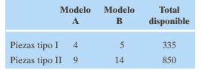
Actividad:
El administrador de una fábrica establece un plan de producción para dos modelos de un producto nuevo. El modelo A requiere de 4 piezas del tipo I y 9 piezas del tipo II. El modelo B requiere de 5 piezas del tipo I y 14 piezas del tipo II. De sus proveedores, la fábrica obtiene 335 piezas del tipo I y 850 piezas del tipo II cada día.
¿Cuántos productos de cada modelo debe producir cada día, de modo que todas las piezas del tipo I y piezas del tipo II sean utilizadas?

Slide 5
Actividad:
Una empresa vende dos productos: camisetas y sudaderas. En dos de sus sucursales se recogen los siguientes datos de ventas:
En la Tienda A, se dice que por cada venta se han ingresado €200 por cada camiseta y 300 por cada sudadera, obteniendo un total de €2.500.
En la Tienda B, se afirma que por cada camiseta se han ingresado también €200, y por cada sudadera €300, pero el total recaudado fue €3.000.
Con esta información, ¿es posible saber cuántas camisetas y cuántas sudaderas se vendieron en cada tienda?

Slide 6
Actividad:
Una empresa produce y vende dos tipos de paquetes promocionales: el Paquete A y el Paquete B. Cada Paquete A incluye 2 bolígrafos y 3 libretas, y cada Paquete B incluye 4 bolígrafos y 6 libretas.
En un informe de ventas se indica que se han vendido combinaciones de estos paquetes que suman un total de 20 bolígrafos y 30 libretas. Otro informe, elaborado con los mismos datos, afirma que se vendieron el doble de paquetes que en el primero, resultando también en 40 bolígrafos y 60 libretas.
¿Es posible saber cuántos paquetes A y cuántos paquetes B se han vendido?

Slide 7
Métodos de Resolución
Sustitución: despejar una incógnita y sustituir.
Igualación: igualar dos expresiones de la misma variable.
Reducción: eliminar una incógnita sumando/restando ecuaciones.
Gráfica: representar rectas y encontrar el punto de intersección.

Slide 8
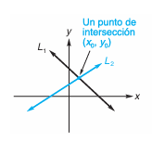
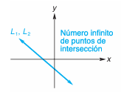
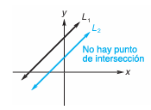
Clasificación de los Sistemas
Compatibles determinados:
una única solución.
Compatibles indeterminados:
infinitas soluciones (rectas coincidentes).
Incompatibles:
sin solución (rectas paralelas).

Slide 9
Actividad:
Resolver los problemas (pág. 161) 2, 6, 11, 20 , 31, 33, 45.

